Slide 1
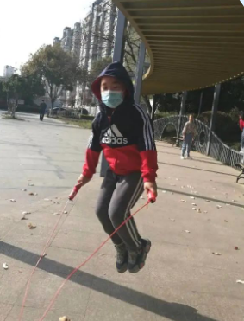
2022-2023学年第一学期开学工作会议之安全
畅安校园安全行动
新北区新桥实验小学 姚建法
2022年8月28日

Slide 2
2022-2023学年第一学期开学工作会议之安全
畅安校园安全行动
思想认识——高而又明
安全常鸣——严而又实
疫情防控——细而又暖
门禁系统——周而又全

Slide 3
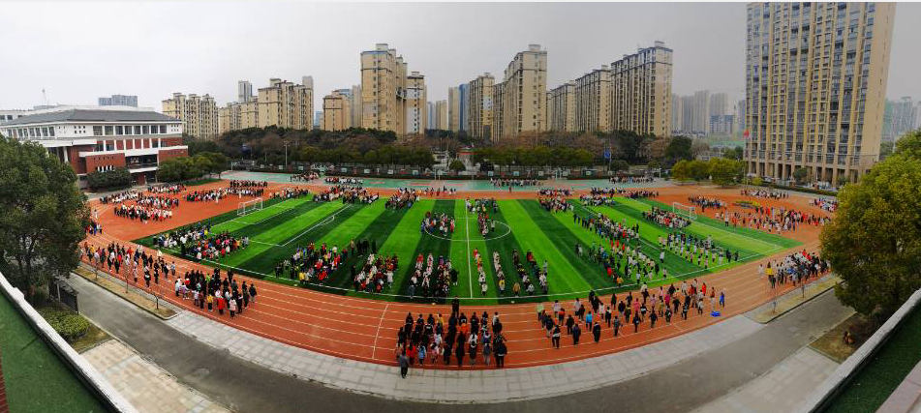
2022-2023学年第一学期开学工作会议之安全
思想认识——高而又明
“人人都是安全第一责任人”
“人人都是安全员宣传员”

Slide 4
2022-2023学年第一学期开学工作会议之安全
安全常鸣——严而又实
门卫做好“八个一”
用好一个疫防入校口诀
放好一个宣传小喇叭
开好一张师生出门证
备好一盒学生小口罩
链好一个家长志愿岗
拍好一份校园夜巡图
排好每月一张值岗表
抓好每月一次培训
1、安在于细：想细
2、安在于实：做实
3、安在于思：启智

Slide 5
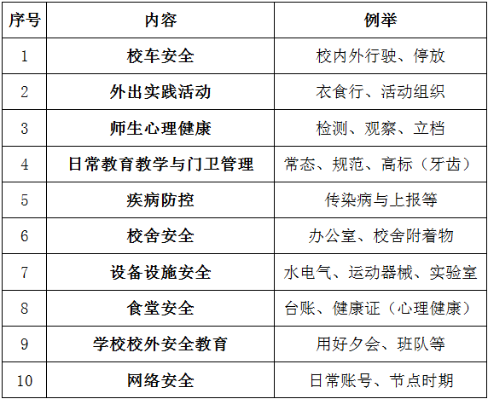
2022-2023学年第一学期开学工作会议之安全
安全常鸣——严而又实
“十大”安全
有内容
有场地
有组织
有询问

Slide 6
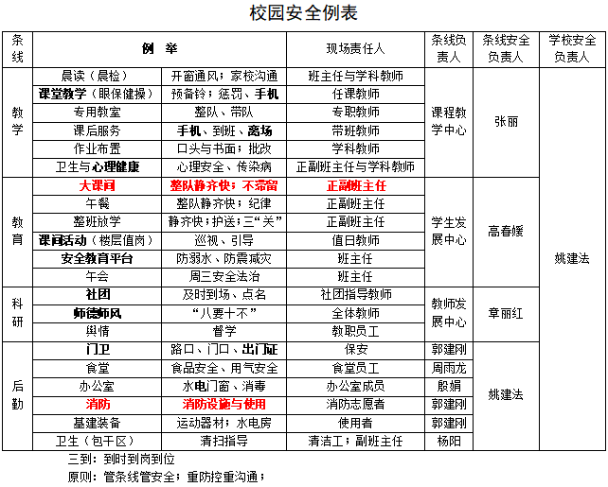
2022-2023学年第一学期开学工作会议之安全
安全常鸣——严而又实

Slide 7
2022-2023学年第一学期开学工作会议之安全
疫情防控——细而又暖
8.27：教职员工“一人一档”、7天健康监测表
8.28：外省学生、市外学生返常、报备与防控
8.28：办公室教室通风消毒、填表记录、上墙
8.28：防疫物资储备与各处室发放、摆放到位
8.28：办公室教室通风消毒、填表记录、上墙
8.28：门卫保安、清洁工、食堂员工全员核酸

Slide 8
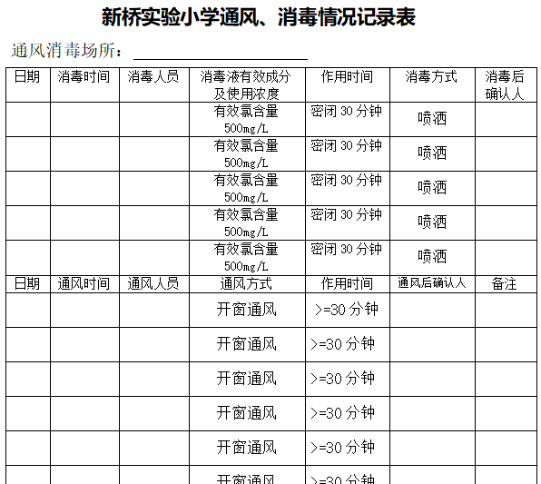
2022-2023学年第一学期开学工作会议之安全
疫情防控——细而又暖
重视自己
一周一张
一日一填
三类问题
1未记2早签
3生写
强化日常
一日三填

Slide 9
2022-2023学年第一学期开学工作会议之安全
疫情防控——细而又暖
8.29：一年级学生“一人一档”、核酸检测码
8.30：一年级健康检测表、师生全员核酸检测
数据组
班主任
8.30：二至六年级“一生一档”、核酸检测码
家长
行政
8.31：二至六年级健康检测表、全员核酸检测
组建核酸检测团队、资料汇总黄美丽老师处

Slide 10
2022-2023学年第一学期开学工作会议之安全
门禁管理——周而又全
一戴二问三测四验五记六接
汽车道闸：姓名、车牌号
人行道闸：（班级）姓名、电话（家长）、大头照
农业银行掌银APP（家长自愿），进出接收

Slide 11
全体教师疫情防控与居家生活线上会议（二）
共建疫情防控堡垒
我们现在所有的努力付出和所谓失去，
将来定会以另一种形式“打包”归来！！
让我们，
一起努力向未来！！

